Slide 1
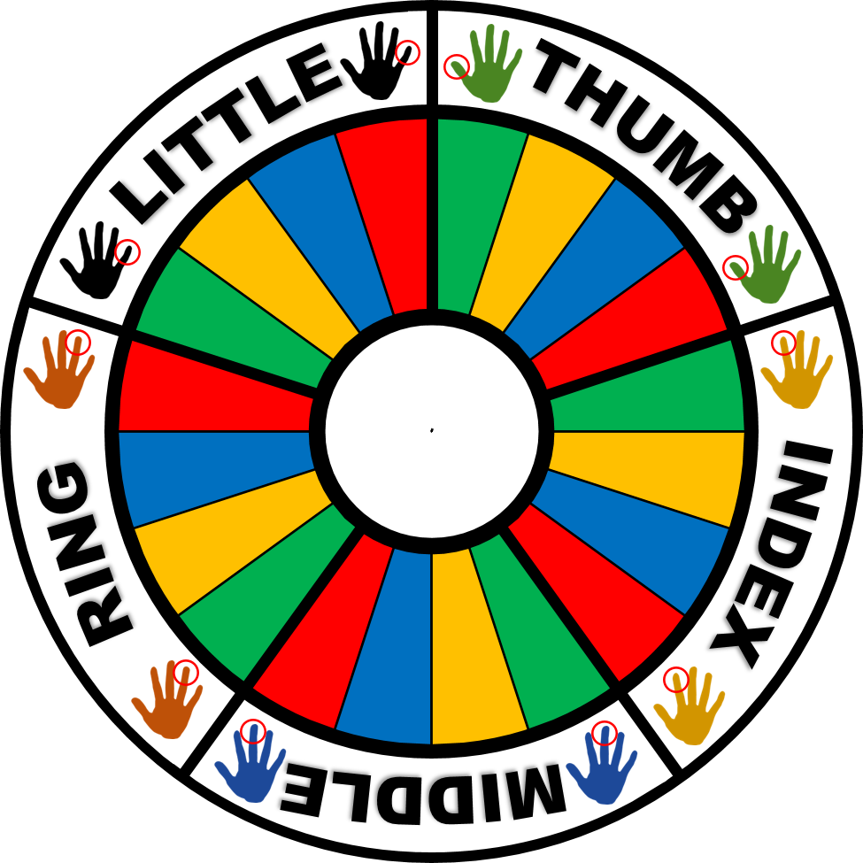
1
Green
1
Yellow
1
Blue
1
Red
2
Green
2
Yellow
2
Blue
2
Red
Spin!
3
Green
3
Yellow
3
Blue
3
Red
4
Green
4
Yellow
4
Blue
4
Red

Slide 2
ما هي أول معركة بحرية في تاريخ الإسلام؟
1
Green
BACK

Slide 3
ما هي أكبر قارات العالم مساحة؟
2
Green
BACK

Slide 4
أي من كواكب المجموعة الشمسية يطلق عليه اسم الكوكب الأحمر؟
3
Green
BACK

Slide 5
من هو القائد المسلم الذي تصدى للمغول والتتار واستطاع هزيمتهم؟
4
Green
BACK

Slide 6
اذكر اسم السورة القرآنية التي تعادل ربع القرآن؟
1
Yellow
BACK

Slide 7
اذكر اسم المدينة التي يطلق عليها اسم مدينة الشمس؟
2
Yellow
BACK

Slide 8
من هو الملك الذي قام بتأسيس المملكة العربية السعودية؟
3
Yellow
BACK

Slide 9
من عدد القلوب التي يمتلكها حيوان الاخطبوط؟
4
Yellow
BACK

Slide 10
ما هو اسم مؤسس مدينة القاهرة القديمة؟
1
Blue
BACK

Slide 11
ما هو أطول نهر في العالم؟
2
Blue
BACK

Slide 12
من هم أول شعب ابتكروا التقويم الشمسي؟
3
Blue
BACK

Slide 13
كم عدد الجيوب الأنفية الموجودة داخل جسم الإنسان؟
4
Blue
BACK

Slide 14
الاسم الذي تم إطلاقه على شعراء العصر الجاهلي الذين عاصروا الإسلام؟
1
Red
BACK

Slide 15
من هو الشعب الذي ابتكر لعبة الدمينو؟
2
Red
BACK

Slide 16
اسم المعدن الأغلى سعراً؟
3
Red
BACK

Slide 17
في أي دولة تم لأول مرة صناعة كسوة الكعبة؟
4
Red
BACK

